Slide 1

第二章 随机变量及其分布
关键词：
随机变量
概率分布函数
离散型随机变量
连续型随机变量
随机变量的函数

Slide 2
§1 随机变量
常见的两类试验结果：
示数的——降雨量；
候车人数；
发生交通事故的次数…
示性的——明天天气（晴，云…）；
化验结果（阳性，阴性）…

Slide 3
中心问题：将试验结果数量化
s
X
e
X=X(e)为S上的单值函数，X为实数.

Slide 4
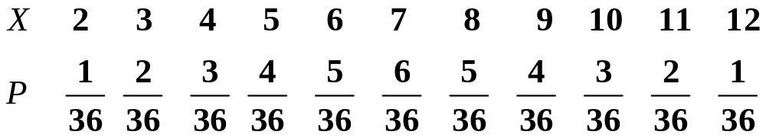
例：任意投掷两骰子，研究两骰子之和。
则S={ (1,1), (1,2), …(1,6), (2,1), (2,2),…, (6,6) }共36个样本点
A={两骰子之和为7}={ (1,6), (2,5), (3,4), (4,3), (5,2),(6,1) }
若设两骰子之和为X，则{X=7}={ (1,6), (2,5), (3,4), (4,3), (5,2),(6,1) }, 并且可方便列出其他值及概率。

Slide 5
离散型的
常见的两类随机变量
连续型的

Slide 6

§2 离散型随机变量及其分布
定义：随机变量的取值是有限个或可列无限个，称为离散型随机变量或称为离散量。
离散量的概率分布(分布律)形如:
…
…
…
…
样本空间S＝{ X=x₁，X=x₂，…，X=x_{n}，… }
由于样本点两两不相容，所以：

Slide 8
几个重要的离散型随机变量
一、0－1分布
若X的分布律为：
随机变量只可能取0、1 两个值
X
0
1
p
q
p
( p+q=1, p>0, q>0)
  则称X服从参数为p的0-1分布，或两点分布.

Slide 9
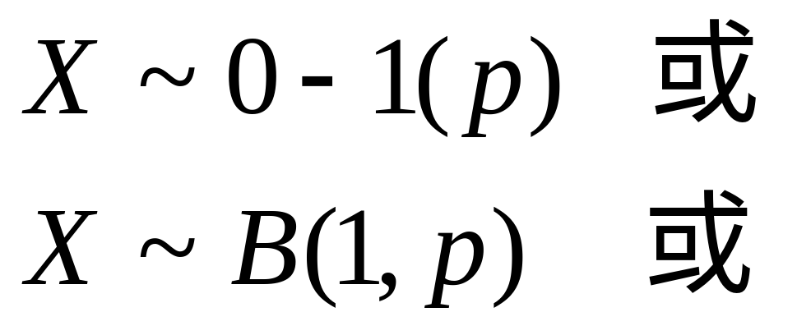
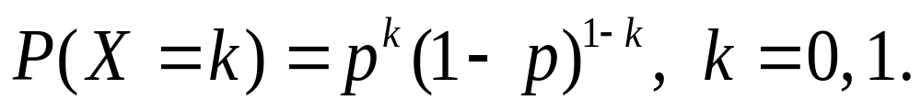
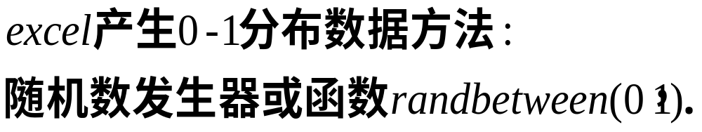
  0-1分布律还可以写为

Slide 10
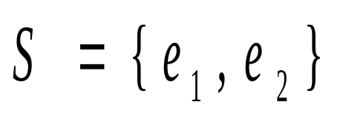
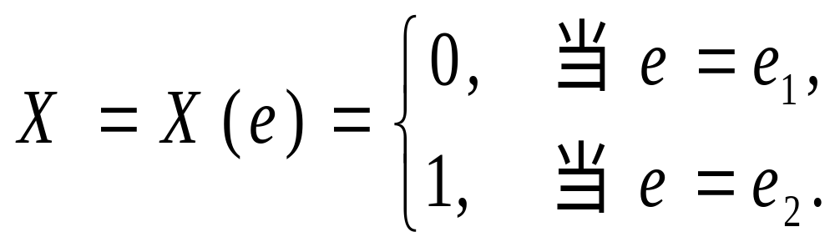
用途：对于一个随机试验，如果它的样本空间只包含两个元素，即 ，我们总能在S上定义一个服从（0－1）分布的随机变量。
来描述这个随机试验的结果。

Slide 11
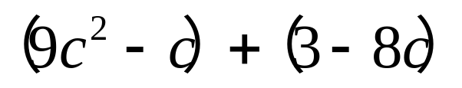
解：由概率的性质：

Slide 12
一个随机试验,设A是一随机事件,且P(A)=p, (0<p<1). 若仅考虑事件A是否发生, 则可定义一个服从参数为p的 0-1分布的随机变量:
来描述这个随机试验的结果。只有两个可能结果的试验，称为贝努里试验。

Slide 13
二、二项分布（Binomial）
  n重贝努利试验：设试验E只有两个可能的结果： ,P(A)=p,0<p<1,将E独立地重复进行n次，则称这一串重复的独立试验为n重贝努利试验。
即每次试验结果
互不影响
在相同条件下
重复进行

Slide 15
设在n重贝努利试验中事件A发生X次，则
并称X服从参数为p的二项分布，记
推导：设A_{i}={第i次A发生}，先设n=3

Slide 16

例3：某人骑了自行车从学校到火车站，一路上 要经过8个独立的交通灯，且设各灯为红灯
的概率为0.6，以X表示一路上遇到红灯的次
数。求X的概率分布律.
解：这是8重贝努利试验

Slide 17
B(n,0.6)的概率分布折线图
判断二项分布的方法：
1.独立
2.一次试验有两方面
3.某方面发生次数
n = 4
0.35
0.3
n = 8
0.25
n = 12
n = 16
0.2
n = 20
0.15
0.1
0.05
0
0
2
4
6
8
10
12
14
16
18
20

Slide 18
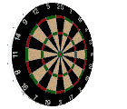
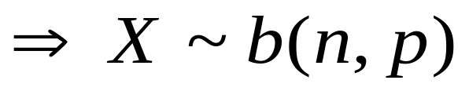
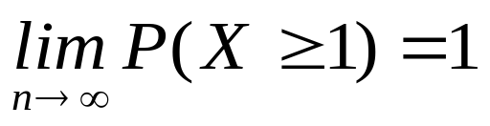
例4：某人独立射击n次，设每次命中率为p，
0<p<1，设命中X 次，(1) 求X的概率分布 律；(2) 求至少有一次命中的概率。
解：这是n重贝努利试验
同时可知：
上式的意义为：若p较小但p≠0,只要n充分大，至少有一次命中的概率很大。 即“小概率事件”在大量试验中“至少有一次发生”几乎是必然的。

Slide 19
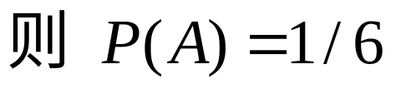

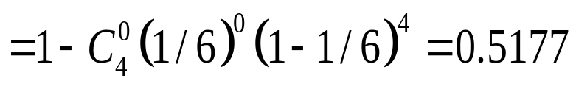
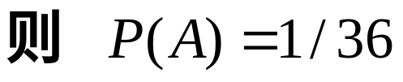
例5：某娱乐场提供玩客一项活动，玩客可以任选一种以下的玩法，如果要你选，你选哪种?
(1). 投1只骰子 4次，若能得一次“6”点就算赢
(2). 投2只骰子24次，若能得一次双“6”点就算赢
(1)设A=“任投一次得6点”，X表示4次投掷中得“6点”的次数
(2)设A=“任投一次得双6点” ，
Y表示24次投掷中得双“6点”的次数,
因此应选（1）

Slide 20
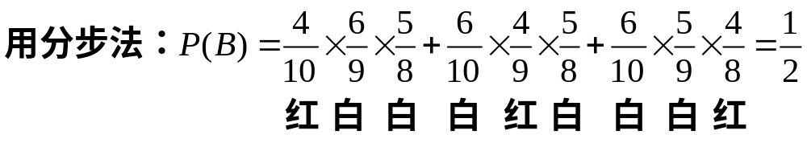
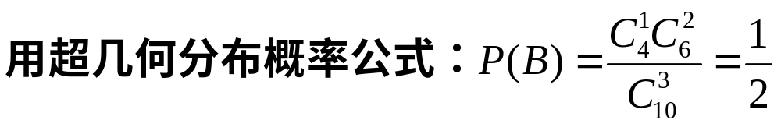
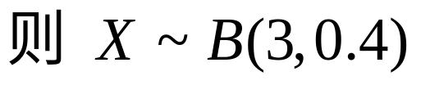
例6：一袋有10个球，其中4红6白，若从中取三次，每次取一只，问恰有一只红球的概率 多少？
解：不放回取球时，各次取球不独立
放回取球时，各次取球独立，可用二项分布
设A=“任取一球为红球”，P(A)=0.4
X表示所取三只球中红球的只数

Slide 21
例7：设有80台同类型设备，各台工作是相互独立的，发生故障的概率都是0.01，且一台设备的故障只能由一个人来处理。
现考虑两种配备维修工人的方案，
其一是由3个人共同维护80台；
其二是由4个人维护，每人负责20台。
试比较这两种方案在设备发生故障时不能及时维修的概率的大小。

Slide 22
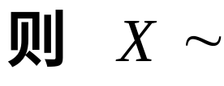
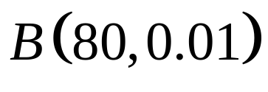
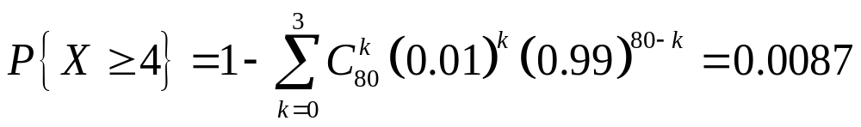
解：第一种方案(由3个人共同维护80台)

Slide 23
第二种方案(由4个人维护，每人负责20台)
以A_{i}记“第i个人所维护的20台中发生了故障，不能及时维修”
则80台机器中发生故障不能及时维修的概率为：
以Y记“第一个人所维护的20台机器中同时发生故障的台数”

Slide 24
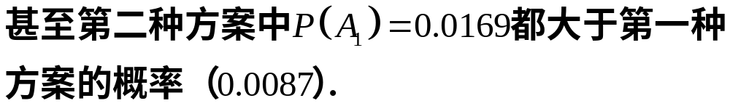
方案结果比较
方案一：由3个人共同维护80台
方案二：由4个人维护，每人负责20台

Slide 25

*例8：有一大批产品，其验收方案如下：先作第一次检验，从中任取10件，经检验无次品接受这批产品，次品大于2拒收；否则作第二次检验，从中任取5件，仅当5件中无次品时才接受这批产品，设产品的次品率为p．求这批产品能被接受的概率．
解：设X为第1次抽得的次品数，Y为第2次抽得的次品数；
则 X～B(10, p)， Y～B(5, p)
因产品数量很多，{X=i}与{Y=j}独立.
记A={接受该批}, 则10件中次品数为“0”、“1～2”、“2以上” 为一个划分.

Slide 26
例9： 某单位在进货时，一般从一大批产品中任取10件，若其中次品数不多于一件，则接受该批产品．现有一大批产品其次品率为0.05 ，则在以上验收方案下产品能被接受的概率P(B)是多少？
分析：题中没有说明总的产品数、抽检时是否放回。
许多情况下的抽检时是不放回的，如果产品总数是100，若以次品率为0.05计算，那么次品数为5，正品为95.
但是，现在产品总数并不知道！

Slide 27


例9： 某单位在进货时，一般从一大批产品中任取10件，若其中次品数不多于一件，则接受该批产品．现有一大批产品其次品率为0.05 ，则在以上验收方案下产品能被接受的概率P(B)是多少？
分析：注意到本题的产品数很多，所以可作近似处理：
1、可以认为抽检时，产品是一件一件抽取的
2、每取出一件检验后，又放回
结论：经以上可作近似处理后,可以把抽取10件产品检验
看作是做了10次独立试验。为此，

Slide 30
三、泊松分布(Poisson)

Slide 32
泊松分布的应用
教科书每页的错别字的个数(稀有事件)
某路段单位时间内发生的交通事故数
车站某时段等车人数
每天进商场购物人数
电话交换台在一个时间间隔内收到的呼叫次数
单位时间内商品销量
单位时间内网站访问人数
单位时间内棉纱断头数
单位时间间隔内某放射物发出的、经过计数器的粒子数

Slide 34
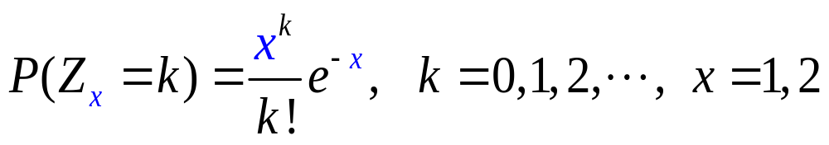
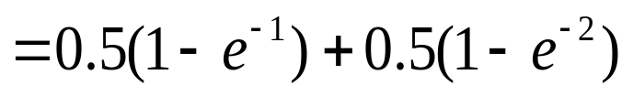

Slide 35
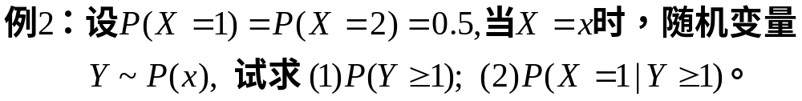
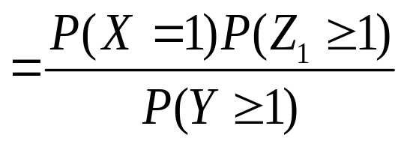
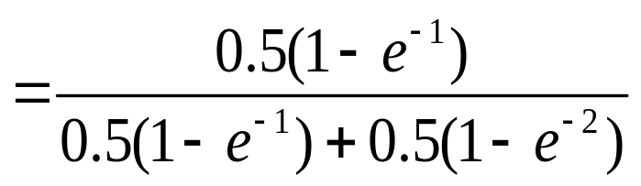

Slide 36
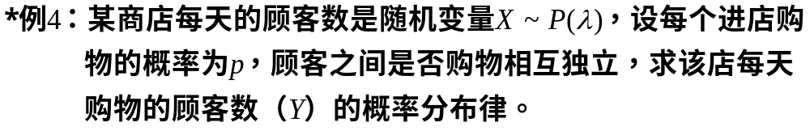
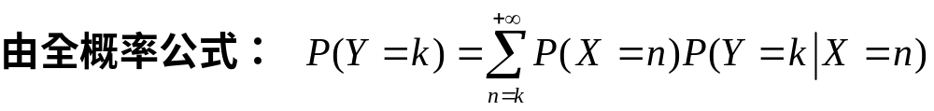
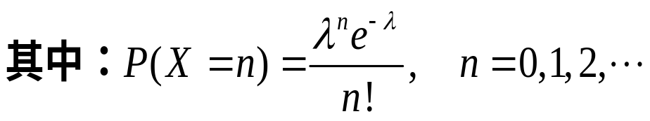
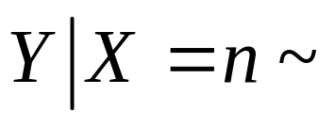
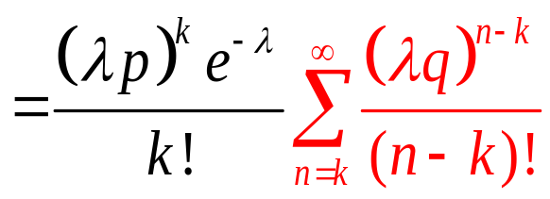
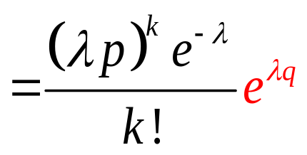
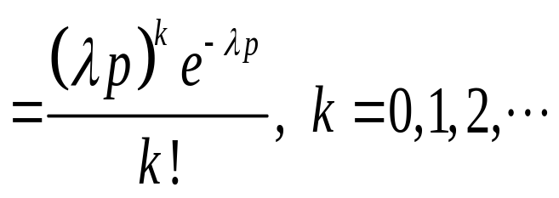
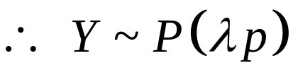
解：引起A=“Y=k”发生的原因有X=0,X=1,X=2，……等

Slide 37
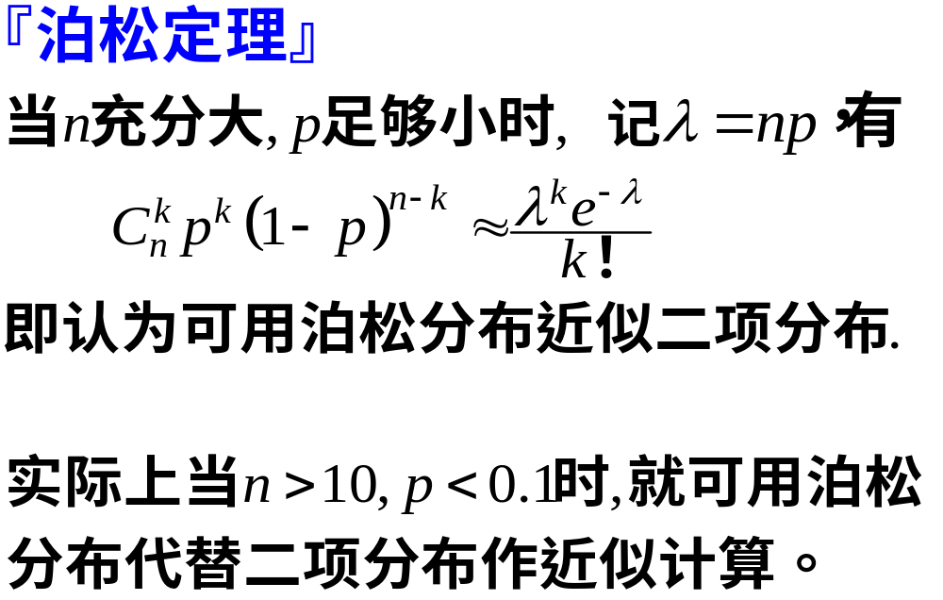

Slide 38
二项分布与泊松分布分布律对比
0.14
n=50
p=0.2
0.12
n=100
λ =10
p=0.15
0.1
λ =15
n=1000
p=0.02
0.08
λ =20
0.06
0.04
0.02
0
0
5
10
15
20
25
30
35
40

Slide 39
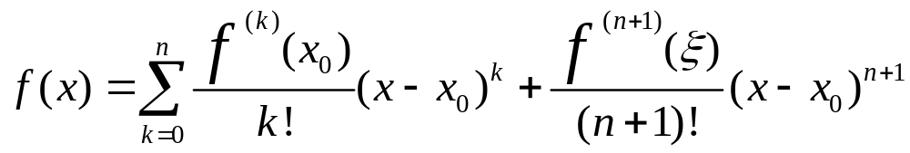
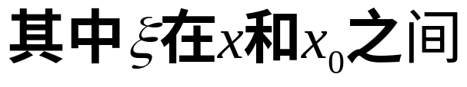

Slide 40
四、几何分布（Geometric）

Slide 41
例1：某人进行独立射击，每次命中率为p，射击直到命中
目标为止时的射击次数为X。求直到第3次才命中的
概率及X的分布律。

Slide 42
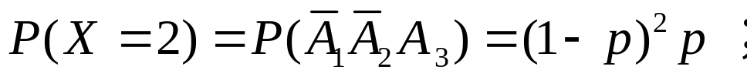
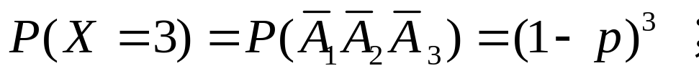
*例2：某人骑车从学校到火车站，一路上要经过3个独立的交通灯，且设各灯为红灯的概率为p，0<p<1，以X表示首次停车时所通过的交通灯数，求X的概率分布律。
解：设A_{i}={第i个灯为红灯}，则P(A_{i})= p ，i=1,2,3
且A₁,A₂,A₃相互独立。
X
0
1
2
3
p
p
(1-p) p
(1-p)²p
(1-p)³

Slide 43
*五、巴斯卡分布（Pascal）

Slide 44
§3 随机变量的分布函数
对于非离散型变量，由于其不可列，故考虑区间上的
概率问题. 注意到:

Slide 45

X
0
1
例1：
解：
p
q
p
1
q
0
1
右连续点

Slide 47
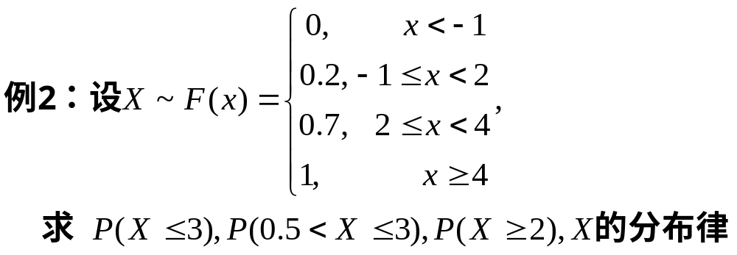
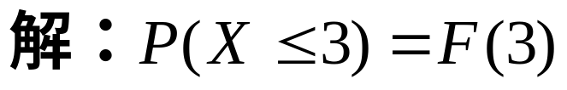

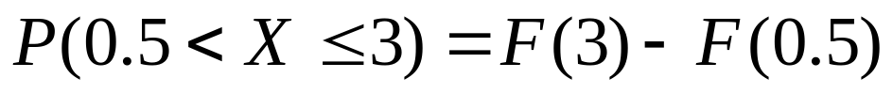








Slide 48
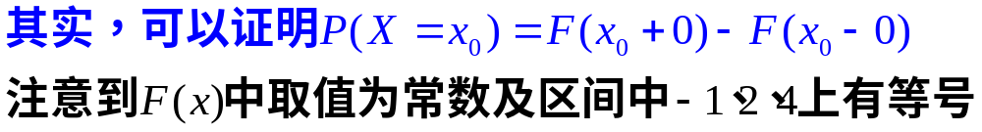






Slide 49
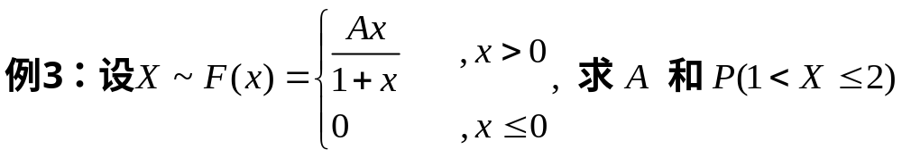
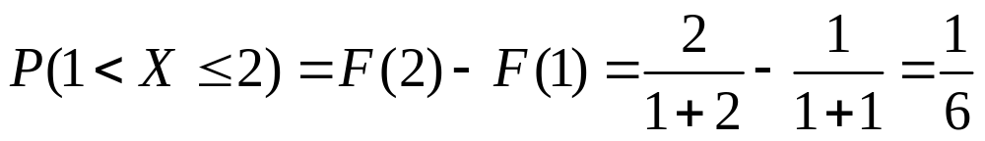

Slide 50
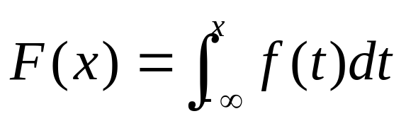
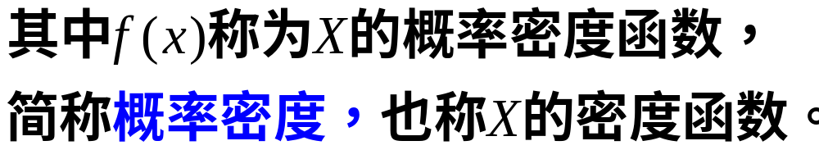
§4 连续型随机变量及其概率密度
则称X为连续型随机变量.

Slide 51
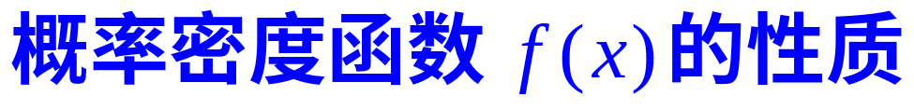
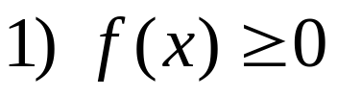



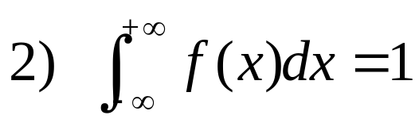
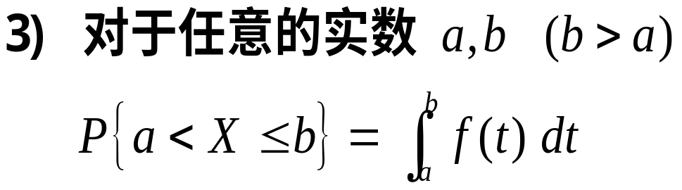






Slide 52












Slide 53








Slide 54






Slide 55








Slide 56







Slide 57







几个重要的连续随机变量
一、均匀分布（Uniform）

Slide 58



均匀分布的分布函数

Slide 59


均匀分布的性质
与 s 无关

Slide 60





例1：在区间(-1,2)上随机取一数X，
(1)试写出X的概率密度； (2)求 的值；
(3)若在该区间上随机取10个数，求10个数中恰有
两个数大于0的概率。
解：(1)X在区间(-1,2)上均匀分布
(2)
(3)设10个数中有Y个数大于0，则：

Slide 61



X
1
2
3
例2：设X的分布律为：
解：Y的取值与X有关，把“Y<0.5”作为一个事件，该事件与X=1，2，3事件有关。
由全概率公式：
由贝叶斯公式：

Slide 62
二、指数分布（Exponential）
f (x)
O
x
指数分布密度函数图

Slide 64
指数分布X的具有无记忆性

Slide 65







(2) 设A=“任取一只元件其寿命大于10小时”
Y表示任取三只元件中寿命大于10小时的元件只数

Slide 66





Slide 67







三、正态分布（Normal）

Slide 68








Slide 69













Slide 70


Slide 71


Slide 72




Slide 73







Slide 74



=NORM.DIST(3,1,2,TRUE)=0.841345

Slide 75











Slide 76










例6：一批钢材(线材)长度
(1)若μ=100，σ=2，求这批钢材长度小于97.8cm 的概率；(2)若μ=100，要使这批钢材的长度至少 有90%落在区间(97,103)内，问σ至多取何值？

Slide 77






例7：设某地区男子身高
(1) 从该地区随机找一男子测身高，求他的身高大于
175cm的概率；(2) 若从中随机找5个男子测身高,问至 少有一人身高大于175cm的概率是多少？恰有一人身 高大于175cm的概率为多少？

Slide 78
例8:设从甲地到乙地有两条路，所需时间（分钟）分别是 和 ，若某人有70分钟时间从甲地赶往乙地，为及时参加重要会议，应该选哪条路？如果时间只有65分钟又该选哪条路？
所以，有70分钟时选第二条路，有65分钟时选第一条路

Slide 79








§5 随机变量的函数分布
问题：已知随机变量X的概率分布，且已知Y=g(X)，
求Y的概率分布。
例如，若要测量一个圆的面积Y ，总是测量其半径，半径
的测量值可看作随机变量X，若
则Y服从什么分布？
例1：已知X具有概率分布,且
设Y=X²，求Y的概率分布。
解：Y的所有可能取值为0,1
即找出(Y=0)的等价事件(X=0)；
(Y=1)的等价事件(X=1)或(X=-1)
或把Y值列在表的下面，合并同值项，对应概率相加。

Slide 80





X
-1
0
1
例2：设
Y=2X,Z=X²,求Y,Z的概率分布。
p
X
-1
0
1
p
解：Y的可能取值为-2,0,2
Z的可能取值为0,1
(Y=-2)的等价事件为(X=-1)…
(Z=1)的等价事件为(X=1)∪(X=-1)
Y
-2
0
2
故得：
p
Z
0
1
p

Slide 81















例3：设随机变量X具有概率密度
求Y=X²的概率密度。
解：分别记X,Y的分布函数为
Y在区间(0,16)上均匀分布。

Slide 82






Slide 83




例3: 设随机变量X具有概率密度
求Y=X²的概率密度。

Slide 84



Slide 86





Slide 87








Slide 88







Slide 89




正态分布重要结论

Slide 90








Slide 91










Slide 92












Slide 93
一般，若已知X的概率分布，Y=g(X)，求Y的 概率分布的过程为：
或把Y值列在表的下面，合并同值项，对应概率相加。
不管哪种类型，关键是找出等价事件。

Slide 94


y
y=g(x)
y
h(y),y
0
x

Slide 95






Slide 96


Slide 99
复习思考题 2
1.什么量被称为随机变量？它与样本空间的关系如何？
2.满足什么条件的试验称为“n重贝努里试验”？
3.事件A在一次试验中发生的概率为p,0<p<1。若在n次独立重复的试验中，A发生的总次数为X,则X服从什么分布？并请导出：
4.什么条件下使用泊松近似公式等式较为合适？
5.什么样的随机变量称为连续型的？
6.若事件A为不可能事件，则P(A)=0,反之成立吗？又若A为必然事件，则P(A)=1，反之成立吗？
7.若连续型随机变量X在某一区间上的概率密度为0，则X落在该区间
的概率为0，对吗？
8.若随机变量X在区间(a,b)上均匀分布，则X落入(a,b)的任意一子区间 (a₁,b₁)上的概率为(b₁-a₁)/(b-a),对吗？
9.若X～N(μ,σ²)，则X的概率密度函数f(x)在x=μ处值最大，因此X落在μ附近的概率最大，对吗？

